Slide 1
Maria Belen Muñoz
Computacion sabados

Slide 2
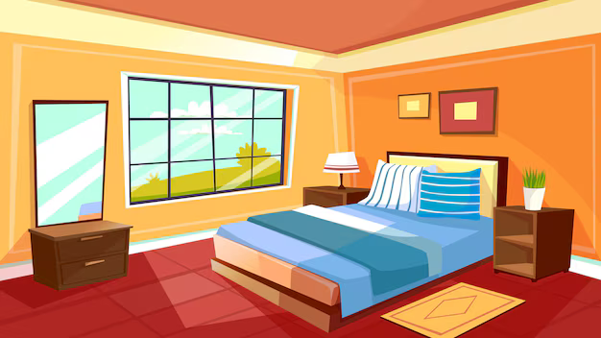
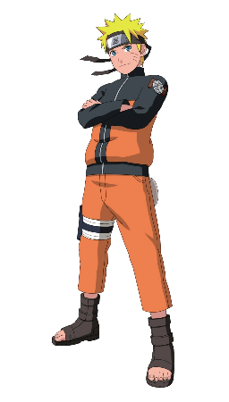
Que guapo me veo..
Ya me voy

